Slide 1

Обеспечение эффективной многопоточности Java приложений
курс
Программирование для мобильных платформ

Slide 2
Цель:
Изучить основы многопоточности java в условиях разделения ресурсов или событий

Slide 3

Содержание
Проблемы многопоточности
Виды синхронизации (по ресурсу/ по событиям)
Синхронизация по ресурсу
  Работа с разделяемым ресурсом: производитель-потребитель
  Работа с разделяемым ресурсом: читатель-писатель
Синхронизация по событию
  Мониторы

Slide 4
Средства управления потоками синхронизация
Часть 4

Slide 5
Проблемы многопоточности
В теоретических трудах по многопоточности вы можете встретить описание трех задач, которые по словам авторов, покрывают все возможные задачи многопоточности — задача производитель-потребитель, задача читатели-писатели, задача обедающие философы.
При этом решаются следующие проблемы:
Проблема первая — синхронизация взаимодействия.
Проблема вторая —. доступ к одному ресурсу из нескольких потоков.
Проблема третья — блокировки (deadlock)
В общем, постановка проблем такая: Раз — надо организовать упорядоченный и безопасный доступ к разделяемому ресурсу. Два — надо выполнять потоки в какой-то очередности.
Дело за реализацией. И вот тут нас подстерегает некоторые сложности.

Slide 6
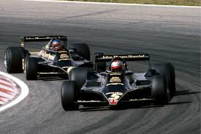
Соревнование потоков (гонки)
Соревнование имеет место при участии нескольких асинхронных потоков, использующих один и тот же ресурс (разделяемый ресурс).
В данном случае потоки могут возвращать неверные результаты.
Пример:
  Одновременное чтение и запись в файл может повредить данные в нем.
Проблем можно избежать, если синхронизовать потоки, использующие разделяемые ресурсы.
Соревнование так же называется thread race, thread condition.

Slide 7
Синхронизация
Существует две схемы синхронизации:
Синхронизация по ресурсам (управление ресурсами)
  Объекты совместно используют ресурсы данных
Синхронизация по событиям (управление временем)
  Для совместной работы потоки уступают процессорное время друг другу - wait() и/или уведомляют друг друга о возможности продолжения работы - notify().

Slide 8
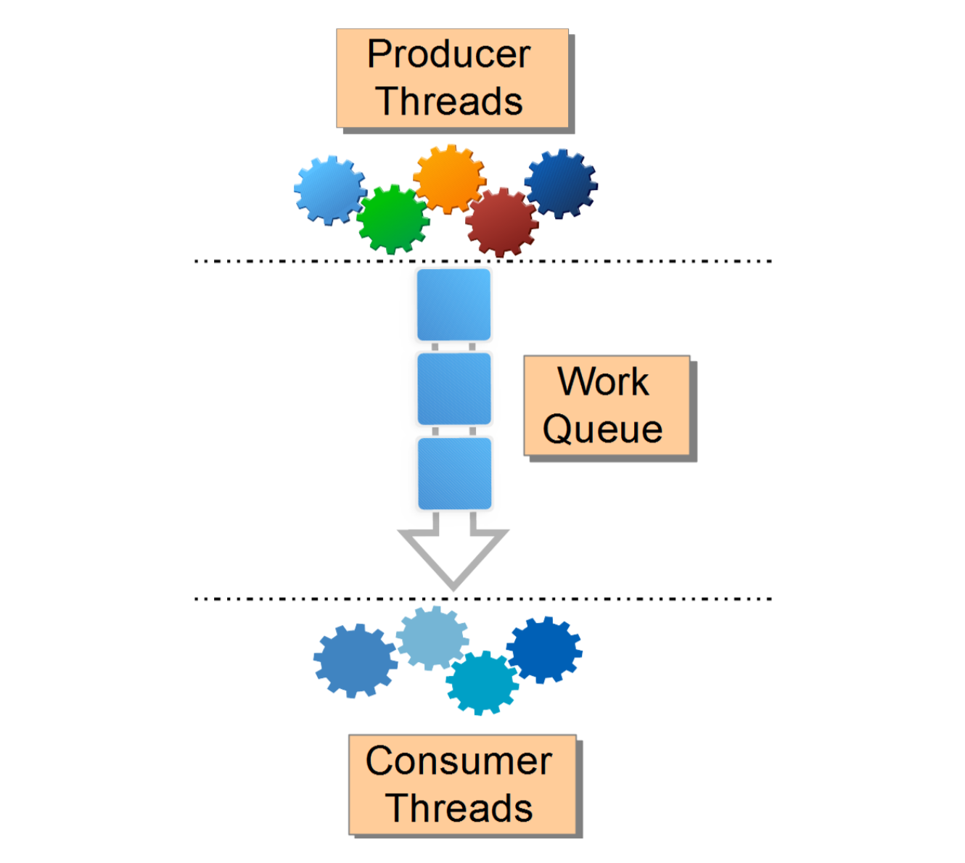
Работа с разделяемым ресурсом
(производитель-потребитель)
1 prodused
1 consumed
2 prodused
2 consumed
3 prodused
3 consumed
4 prodused
4 consumed
5 prodused
5 consumed
6 prodused
6 consumed
7 prodused
7 consumed

Slide 9
Работа с разделяемым ресурсом
(производитель-потребитель)
Блокирующие очереди поддерживают шаблон проектирования “производитель-потребитель” (producer-consumer). Модель “производитель-потребитель” отделяет задание работы, от выполнения этой работы, помещая элементы работы в список, вместо того, чтобы обрабатывать их сразу, по мере идентификации.
Блокирующие очереди предоставляют блокирующие методы put и take, а также их эквиваленты с ограничением времени offer и poll . Если очередь заполнена, выполнение метода put блокируется до тех пор, пока в очереди не появится свободное место; если очередь пуста, метод take блокируется, до того момента, пока не появится доступный элемент.
Очереди могут быть ограниченными или неограниченными; неограниченные очереди никогда не заполняются, поэтому метод put в неограниченной очереди никогда не блокируется.

Slide 10
Работа с разделяемым ресурсом
(производитель-потребитель)
Шаблон “производитель-потребитель” упрощает разработку, так как удаляет код зависимостей между классами производителя и потребителя, и упрощает управление нагрузкой путем разделения активностей, которые могут производить или потреблять данные с различной или переменной скоростью.
Производителям не нужно ничего знать об идентичности или количестве потребителей, или даже о том, являются ли они единственным производителем - всё, что им нужно сделать, это поместить элементы данных в очередь. Точно так же потребители не должны знать, кто является производителем или откуда взялась работа. Класс BlockingQueue
упрощает реализацию дизайна “производитель-потребитель” с любым количеством производителей и потребителей. Одним из наиболее распространенных дизайнов реализации шаблона “производитель-потребитель” является пул потоков в сочетании с рабочей очередью.

Slide 11
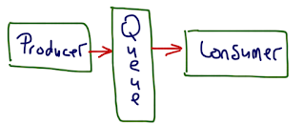
Работа с разделяемым ресурсом
(производитель-потребитель)
Пример 10.1
1 prodused
1 consumed
2 prodused
2 consumed
3 prodused
3 consumed
4 prodused
4 consumed
5 prodused
5 consumed
6 prodused
6 consumed
7 prodused
7 consumed
public class Producer_Consumer_Buf1 {
public static void main(String[] args) {
SinglElemBuf buffer=new SinglElemBuf();
new Thread(new Producer(1,100,buffer)).start();
new Thread(new Consumer(buffer)).start();
}

Slide 12
Работа с разделяемым ресурсом
(производитель-потребитель)
Пример 10.1 (продолжение)
public class SinglElemBuf { // для начала определим буфер с одним элементом.
private Integer elem=null;
public synchronized void put(Integer newElem) throws InterruptedException
{
while (elem!=null) { this.wait(); }
this.elem=newElem;
this.notifyAll();
}
public synchronized Integer get() throws InterruptedException
{
while (elem==null) { this.wait();
}
int rezult=this.elem; this.elem=null;
this.notifyAll(); return rezult;
}
}
Producer
SinglElemBuf
Consumer
put()
get()

Slide 13
Работа с разделяемым ресурсом
(производитель-потребитель)
Пример 10.1 (продолжение)
Производитель
public class Producer implements Runnable {
private int startValue;
private int period;
private final SinglElemBuf buffer;
public Producer(int startValue,int period, SinglElemBuf buffer)
{
this.startValue=startValue;
this.period=period;
this.buffer=buffer;
}

Slide 14
Работа с разделяемым ресурсом
(производитель-потребитель)
Пример 10.1 (продолжение)
Производитель (продолжение)
@Override
public void run() {
while(true)
try
{
System.out.println(startValue + " prodused");
buffer.put(startValue++);
Thread.sleep(period);
}
catch(InterruptedException e)
{System.out.println(Thread.currentThread().getName());
return;
}
}
}

Slide 15
Работа с разделяемым ресурсом
(производитель-потребитель)
Пример 10.1 (продолжение)
Потребитель
public class Consumer implements Runnable {
private final SinglElemBuf buffer;
public Consumer(SinglElemBuf buffer)
{ this.buffer=buffer; }
@Override
public void run() {
while(true)
try
{
int elem= buffer.get();
System.out.println( elem + " consumed");
}
catch(InterruptedException e)
{System.out.println(Thread.currentThread().getName());
return; }
} }

Slide 16
Работа с разделяемым ресурсом
(производитель-потребитель)
Вообще существуют несколько способов решить эту проблему:
Для координации производителя и потребителей можно использовать Семафоры.
Использование синхронизации для решения проблемы.
Использование неблокирующих алгоритмов для решения этой проблемы.
Использование BlockingQueue для решения проблемы.

Slide 17
Мониторы
У каждого экземпляра объекта есть монитор. Реализован он где-то в недрах native-кода и контролируется виртуальной машиной. Используется он так:
  любой нестатический synchronized-метод при своем вызове прежде всего пытается захватить монитор того объекта, у которого он вызван (на который он может сослаться как на this). Если это удалось – метод исполняется. Если нет – поток останавливается и ждет, пока монитор будет отпущен.
Только один поток одновременно может исполняться внутри синхронизированного метода. Когда поток запрашивает блокировку, говорят, что он входит в монитор. Все другие потоки, которые пытаются войти в заблокированный монитор, будут приостановлены до тех пор, пока первый поток не выйдет из монитора. Обо всех этих прочих потоках говорят, что они ожидают монитора. Поток, который владеет монитором, может повторно войти в него, если пожелает.

Slide 18
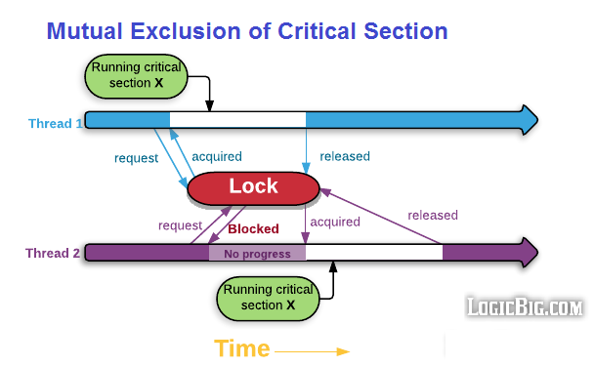
Мониторы
Внутренняя блокировка (также известная как блокировка монитора) - это неявная внутренняя сущность, связанная с каждым экземпляром объектов. Внутренняя блокировка обеспечивает монопольный доступ к состоянию объекта. Здесь «доступ к объекту» относится к вызову метода экземпляра. Когда синхронизированный метод вызывается из потока, ему необходимо получить внутреннюю блокировку. Блокировка снимается, когда поток завершает выполнение метода или в методе возникает исключение, которое не обрабатывается / не перехватывается. Пока поток владеет внутренней блокировкой, никакой другой поток не может получить такую ​​же блокировку. Другие потоки будут заблокированы, когда они попытаются получить блокировку. Заблокированные потоки будут ждать, пока блокировка не будет снята текущим выполняющимся потоком.

Slide 19
Синхронизация
Всякий раз, когда у нас есть метод, или группа методов, которые манипулируют внутренним состоянием объекта в многопоточной среде, надо использовать ключевое слово synchronized, чтобы исключить ситуацию с гонками.
Как только поток входит в любой синхронизированный метод на экземпляре, ни один другой поток не может войти ни в один синхронизированный метод на том же экземпляре. Однако не-синхронизированные методы экземпляра по-прежнему остаются доступными для вызова.
Если у класса 2, 3 и более методов обозначены как synchronized, то при выполнении хотя бы одного, блокируется весь объект. Это значит, что все методы, обозначенные как synchronized недоступны для других потоков.
В случае если метод объявлен как static, то объектом-монитором становится класс целиком и доступ к нему блокируется на уровне всех объектов этого класса.

Slide 20
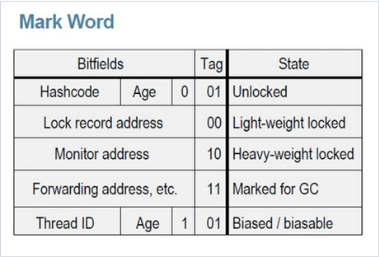
Синхронизация по событиям
Попробуем понять, каким образом объект в Java может быть связан с монитором.
У каждого объекта в Java есть заголовок (header) — своего рода внутренние метаданные, которые недоступны программисту из кода, но которые нужны виртуальной машине, чтобы работать с объектами правильно.
В состав заголовка объекта входит MarkWord, которое выглядит следующим образом:

Slide 21
Синхронизация по событиям
Итак, при помощи ключевого слова synchronized текущий поток (в котором выполняются эти строки кода) пытается использовать монитор, ассоциированный с объектом object и "получить лок" или "захватить монитор" (второй вариант даже предпочтительнее).
Если за монитор нет соперничества (т.е. никто больше не хочет выполнить synchronized по такому же объекту), Java может попытаться выполнить оптимизацию, называемую "biased locking". В заголовке объекта в Mark Word выставится соответствующий тэг и запись о том, к какому потоку привязан монитор. Это позволяет сократить накладные расходы при захватывании монитора.
Если монитор уже ранее был привязан к другому потоку, тогда такой блокировки недостаточно. JVM переключается на следующий тип блокировки — basic locking. Она использует compare-and-swap (CAS) операции. При этом в заголовке в Mark Word уже хранится не сам Mark Word, а ссылка на его хранение + изменяется тэг, чтобы JVM поняла, что у нас используется базовая блокировка.

Slide 22
Синхронизация по событиям
Если же возникает соперничество (contention) за монитор нескольких потоков (один захватил монитор, а второй ждёт освобождение монитора), тогда тэг в Mark Word меняется, и в Mark Word начинает храниться ссылка уже на монитор как объект — некоторую внутреннюю сущность JVM. Как сказано в JEP, в таком случае требуется место в Native Heap области памяти на хранение этой сущности. Ссылка на место хранения этой внутренней сущности и будет находиться в Mark Word объекта.
public class HelloWorld{ public static void main(String []args){
Object object = new Object();
synchronized(object) {
System.out.println("Hello World");
}
}
}

Slide 23
Синхронизация
Существует две схемы синхронизации:
Синхронизация по ресурсам (управление ресурсами)
  Объекты совместно используют ресурсы данных
Синхронизация по событиям (управление временем)
  Для совместной работы потоки уступают процессорное время друг другу - wait() и/или уведомляют друг друга о возможности продолжения работы - notify().

Slide 24
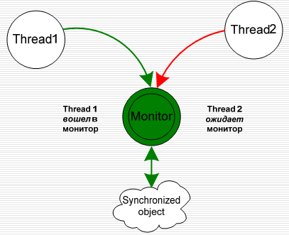
Синхронизация по ресурсам
Если один поток работает с некоторым
объектом, второй
поток не может работать с ним в это же время.
Можно представлять монитор как id захватившего его объекта. Если этот id = 0 – ресурс свободен. Иначе – ресурс занят. Можно встать в очередь и ждать его освобождения.

Slide 25
Синхронизация по ресурсам
Выполняется метод wait на объекте, на мониторе которого мы хотим выполнить ожидание.
Пример 10.2
public static void main(String[] args) throws InterruptedException{
int n=5; // thread number
Object lock = new Object(); // объект для синхронизации
// task будет ждать, пока lock не сообщит, что он свободен
Runnable task = () -> {
String threadName = Thread.currentThread().getName();
System.out.println("Hello " + threadName);
synchronized (lock) {
try {
lock.wait();
} catch(InterruptedException e) {
System.out.println("interrupted");
}
}
// После оповещения поток будем ждать, пока сможет взять лок
System.out.println("thread "+threadName);
};

Slide 26
Синхронизация по ресурсам
Пример 10.2 (продолжение)
Thread[] threads=new Thread [n];
for (int i=0;i<n;i++)
threads[i] = new Thread(task);
for (Thread t :threads) {
t.start();
}
// Ждём и после этого забираем себе лок, оповещаем и отдаём лок
//Thread.currentThread().sleep(3000);
TimeUnit.SECONDS.sleep(3);
//сделать import java.util.concurrent.TimeUnit;
System.out.println("main");
synchronized (lock) {
lock.notifyAll(); }
}
}
Hello Thread-0
Hello Thread-1
Hello Thread-2
Hello Thread-4
Hello Thread-3
main
thread Thread-3
thread Thread-2
thread Thread-4
thread Thread-1
thread Thread-0
Что написать lock.notify()? будет, если

Slide 27
Синхронизация по ресурсам
Чтобы разобраться, как это работает, следует вспомнить, что методы wait и notify относятся к java.lang.Object.
Кажется странным, что методы, относящиеся к потокам, находятся в классе Object. Но тут то и кроется ответ. Напомню, что каждый объект в Java имеет заголовок. В заголовке содержится различная служебная информация, в том числе и информация о мониторе — данные о состоянии блокировки. И как мы помним, каждый объект (т.е. каждый instance) имеет ассоциацию с внутренней сущностью JVM, называемой локом (intrinsic lock), который так же называют монитором.
В примере 10.2. в задаче task описано, что мы входим в блок синхронизации по монитору, ассоциированному с lock. Если удаётся получить лок по этому монитору, то выполняется wait. Поток, выполняющий этот task, будет освобождать монитор lock, но становиться в очередь потоков, ожидающих уведомления по монитору lock. Эта очередь потоков называется WAIT-SET, что более правильно отражает суть. Это скорее набор, а не очередь.

Slide 28
Синхронизация по ресурсам
Поток main создаёт новые потоки с задачей task, запускает их и ждёт 3 секунды. Это позволяет с большой долей вероятности новому потоку захватить лок прежде, чем поток main, и встать в очередь по монитору. После чего поток main сам входит в блок синхронизации по lock и выполняет уведомление потоков по монитору. После того, как уведомление отправлено, поток main освобождает монитор lock, а новый поток (который ранее ждал) дождавшись освобождения монитора lock, продолжает выполнение. Существует возможность отправить уведомление только одному из потоков (notify) или сразу всем потокам из очереди (notifyAll).

Slide 29
Синхронизация по ресурсам
Синхронизация может выполняться без указания объекта. Это можно сделать, когда синхронизирован не отдельный участок кода, а целый метод.
Например, для статических методов локом будет объект класса:
public static synchronized void printA() {
System.out.println("A");
}
public static void printB() {
synchronized(HelloWorld.class) {
System.out.println("B"); }
}
С точки зрения использования локов оба метода одинаковы. Если метод не статический, то синхронизация будет выполняться по текущему instance, то есть по this.

Slide 30
Синхронизация по событиям
Чтобы избежать опроса, Java включает механизм межпроцессных коммуникаций посредством методов wait (), notify () и notifyAll (). Эти методы реализованы как final в классе Object, поэтому они доступны всем классам. Все три метода могут быть вызваны только из synchronized-контекста. Хотя с точки зрения компьютерной науки они концептуально сложны, правила применения этих методов достаточно просты.
wait () принуждает вызывающий поток отдать монитор и приостановить выполнение до тех пор, пока какой-нибудь другой поток не войдет в тот же монитор, отработает и вызовет notify ().
notifу () возобновляет работу потока, который вызвал wait () на том же самом объекте.
notifyAll () возобновляет работу всех протоков, которые вызвали wait() на том же самом объекте. Одному из потоков дается доступ.

Slide 31

Работа с разделяемым ресурсом (читатель-писатель)
Класс содержит в себе целое число и методы для увеличения этого числа на 1 и уменьшения на 1.
public class SeniorStable {
private int horseCount = 10;
public void returnHorse(){horseCount++;}
public void takeHorse(){horseCount--;}
public int getHorseCount(){
return horseCount;
}
}

Slide 32

Работа с разделяемым ресурсом (читатель-писатель)
final SeniorStable ss = new SeniorStable();
new Thread("Quest"){ //чтобы выполнить задание
public void run(){ //абсолютно необходима лошадь
while (true){
if(ss.getHorseCount()>0){
ss.takeHorse(); //берем ее в конюшне
doQuest();
ss.returnHorse(); //возвращаем обратно
}
}
}
}.start();

Slide 33

Что будет если два человека заберут по одной лошади?
Если запустить несколько потоков, то может случиться так, что два человека одновременно забирают последнюю лошадь.

Slide 34
Работа с разделяемым ресурсом (читатель-писатель)
public class SeniorStable {
private int horseCount = 10;
public void returnHorse(){horseCount++;}
public void takeHorse(){
(if horseCount>0) horseCount--;}
public int getHorseCount(){return horseCount;}
}
Задания выполнены, лошадей вернули.
В конюшне появилась лишняя лошадь!
Волшебство продолжается?

Slide 35
Решение: попытка №1
Метод или блок кода, выполнение которого не должно прерываться исполнением того же самого кода но на другом потоке, можно помечать модификатором synchronized.
public class SeniorStable {
private int horseCount = 10;
public void synchronized returnHorse(){
horseCount++;
}
public void synchronized takeHorse(){
horseCount--;
}
public int synchronized getHorseCount(){
return horseCount;
}}

Slide 36
Объект синхронизации
Для задания синхронизации между методами нужен некий объект.
Обычно таким объектом является разделяемый ресурс.
Синхронизованный метод становится «владельцем» монитора объекта.
Разделяемым ресурсом может быть
    ссылочный тип (объект)
    класс

Slide 37
Объект синхронизации
В данном случае объектом синхронизации потоков является horseCount – ссылочный тип.
public class SeniorStable {
private Integer horseCount = new Integer(10);
public void returnHorse(){horseCount++;}
public void takeHorse(){
synchronized(horseCount) {horseCount--;}
}
public int getHorseCount(){
return horseCount;
}
}

Slide 38
Объект синхронизации: класс
При этом синхронизация происходит по объекту класса SeniorStable.
public class SeniorStable {
private int horseCount = 10;
public void synchronized returnHorse(){
horseCount++;
}
public void synchronized takeHorse(){
horseCount--;
}
public int synchronized getHorseCount(){
return horseCount;
}}

Slide 39
Пример: читатель-писатель
Два потока взаимодействуют между собой посредством некоторого хранилища данных.
Первый поток (писатель) в хранилище записывает данные.
Второй поток (читатель) из хранилища считывает данные, затем удаляя их.
Решение данной задачи предполагает наличие некого протокола взаимодействия двух потоков.

Slide 40
Несинхронизованное взаимодействие
Класс-абстракция разделяемого ресурса.
public class MyFile {
private int contents;
public int get() {
return contents;
}
public synchronized void put(int value){
contents = value;
}
}

Slide 41

Класс Писатель
Писатель помещает число и ждет случайный по длительности интервал времени.
        public class Writer extends Thread {
        private MyFile myFile;
        private int number;
        public Writer(MyFile f, int number) {
        myFile = f;
        this.number = number;
        }
        public void run() {
        for (int i = 0; i < 10; i++) {
        myFile.put(i);
        System.out.println(" Writer #" + this.number + " put: " + i);
        try {
        sleep((int)(Math.random() * 100));
        } catch (InterruptedException e) { }
        }
        }
        }

Slide 42
Класс Читатель
Читатель считывает число.
        public class Reader extends Thread {
        private MyFile myFile;
        private int number;
        public Reader(MyFile f, int number) {
        myFile = f;
        this.number = number;
        }
        public void run() {
        int value = 0;
        for (int i = 0; i < 10; i++) {
        value = myFile.get();
        System.out.println(" Reader #" + this.number
        + " got: " + value);
        }
        }
        }

Slide 43
Запуск программы
Класс, создающий независимые потоки Писателя и Читателя.
        public class WiterReaderUnsynchronized {
        public static void main(String[] args) {
        MyFile f = new MyFile();
        Writer p1 = new Writer(f, 1);
        Reader c1 = new Reader(f, 1);
        p1.start();
        c1.start();
        }
        }

Slide 44
Результат работы
Непредсказуемые.
  Одно число может быть прочитано множество раз.
  Число может быть не прочитано ни разу.
        Reader #1 got: 0
        Writer #1 put: 0
        Reader #1 got: 0
        Reader #1 got: 0
        Reader #1 got: 0
        Reader #1 got: 0
        Reader #1 got: 0
        Reader #1 got: 0
        Reader #1 got: 0
        Reader #1 got: 0
        Reader #1 got: 0
        Writer #1 put: 1
        Writer #1 put: 2
        Writer #1 put: 3
        Writer #1 put: 4
        Writer #1 put: 5
        Writer #1 put: 6
        Writer #1 put: 7
        Writer #1 put: 8
        Writer #1 put: 9

Slide 45
Правильное решение
Синхронизация доступа к разделяемому ресурсу. По флагу "доступен" читаем.
      public class MyFile {
      private int contents;
      // не доступен для чтения
      private boolean available = false;
      public synchronized int get() {
        while (available == false) {
        try {
        wait();
        } catch (InterruptedException e) { }
        }
        available = false;
        notifyAll();
        return contents;
  }
        // continued

Slide 46
Правильное решение
Синхронизация доступа к разделяемому ресурсу: По флагу " не доступен" пишем.
      public synchronized void put(int value) {
    while (available == true) {
        try {
        wait();
        } catch (InterruptedException e) { }
        }
        contents = value;
        available = true;
      notifyAll();
        }

Slide 47
Результат работы
Предсказуемые.
  Каждому записанному числу соответствует единственное чтение.
        Writer 1 put: 0
        Reader 1 got: 0
        Writer 1 put: 1
        Reader 1 got: 1
        Writer 1 put: 2
        Reader 1 got: 2
        Writer 1 put: 3
        Reader 1 got: 3
        Writer 1 put: 4
        Reader 1 got: 4
        Writer 1 put: 5
        Reader 1 got: 5
        Writer 1 put: 6
        Reader 1 got: 6
        Writer 1 put: 7
        Reader 1 got: 7
        Writer 1 put: 8
        Reader 1 got: 8
        Writer 1 put: 9
        Reader 1 got: 9

Slide 48
Повторное использование блокировок
Вызов синхронизованного метода из другого синхронизованного метода возможен при условии что объект синхронизации одинаков.
public synchronized void first(){
second();
}
public synchronized void second(){..}

Slide 49
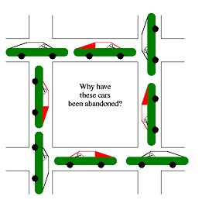
Тупик (deadlock)
Тупиком называется состояние взаимной блокировки потоков, каждому из которых требуется ресурс, блокируемый другим потоком.
Так же называется взаимная блокировка или клинч.
synchronized(a){
synchronized(b) {…}
}
…
synchronized(b){
synchronized(a) {…}
}

Slide 50
Демон (daemon)
Поток с выставленным флагом isDaemon называется демоном.
Потоки-демоны, в отличие от обычных потоков, не препятствуют завершению работы виртуальной машины.
Если поток-демон создает другие потоки, то они также получат статус потока-демона.
public class ColdWarDaemon extends Thread{
public ColdWarDaemon()
setDaemon(true);
    start();
}
public void run(){
while (true){…}
}

Slide 51

Исполнение по расписанию
Класс Timer.
  Предоставляет возможность выполнить задание в будущем (поставить в очередь) в отдельном потоке.
  Задания могут выполняться единожды или через указанный интервал времени.
  Каждый класс Timer владеет потоком, на котором исполняются все задания.
Класс TimerTask.
  Абстрактный класс с абстрактным методом run().
  Конкретный класс должен реализовать метод run().

Slide 52
Пример исполнения по расписанию
Сообщение выдается через несколько секунд после инициализации приложения.
        public class TimerReminder {
        Timer timer;
        public TimerReminder(int seconds) {
        timer = new Timer();
        timer.schedule(new RemindTask(),seconds*1000);
        }
        class RemindTask extends TimerTask {
        public void run() {
        System.out.format("Time's up!%n");
        timer.cancel(); //Terminate the timer thread
        }
        }
        public static void main(String args[]) {
        System.out.format("About to schedule task.%n");
        new TimerReminder(5);
        System.out.format("Task scheduled.%n");
        }
        }

Slide 53
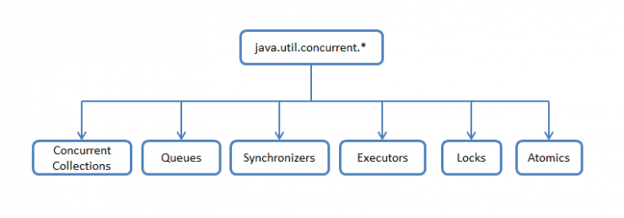
Средства управления потоками
Concurrency – это библиотека классов в Java, в которой собрали специальные классы, оптимизированные для работы из нескольких нитей. Эти классы собраны в пакете java.util.concurrent. Их можно схематично поделить по функциональному признаку следующим образом:

Slide 54
Средства управления потоками
Concurrent Collections — набор коллекций, более эффективно работающие в многопоточной среде нежели стандартные универсальные коллекции из java.util пакета. Вместо базового враппера Collections.synchronizedList с блокированием доступа ко всей коллекции используются блокировки по сегментам данных или же оптимизируется работа для параллельного чтения данных по wait-free алгоритмам.
Queues — неблокирующие и блокирующие очереди с поддержкой многопоточности. Неблокирующие очереди заточены на скорость и работу без блокирования потоков. Блокирующие очереди используются, когда нужно «притормозить» потоки «Producer» или «Consumer», если не выполнены какие-либо условия, например, очередь пуста или перепонена, или же нет свободного «Consumer»'a.
Synchronizers — вспомогательные утилиты для синхронизации потоков. Представляют собой мощное оружие в «параллельных» вычислениях.
Executors — содержит в себе отличные фрейморки для создания пулов потоков, планирования работы асинхронных задач с получением результатов.
Locks — представляет собой альтернативные и более гибкие механизмы синхронизации потоков по сравнению с базовыми synchronized, wait, notify, notifyAll.
Atomics — классы с поддержкой атомарных операций над примитивами и ссылками.

Slide 55
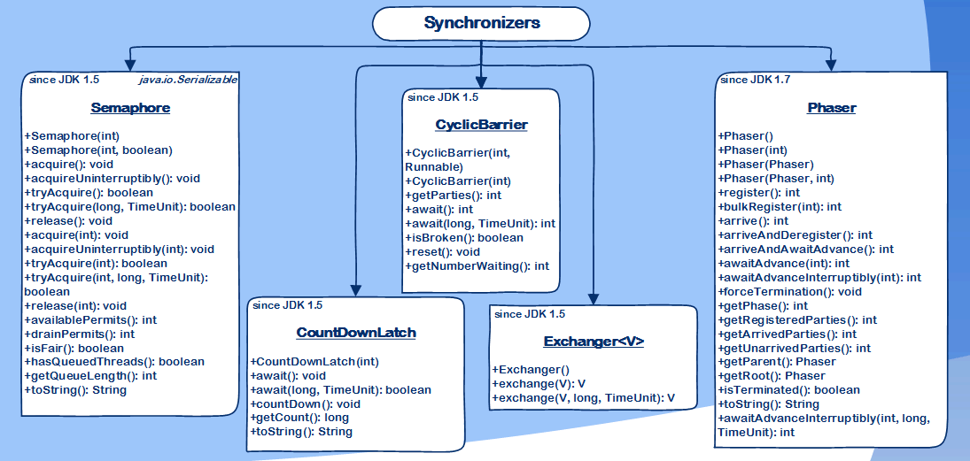
Синхронизаторы
Синхронизаторы – вспомогательные утилиты для синхронизации потоков, которые дают возможность разработчику регулировать и/или ограничивать работу потоков и предоставляют более высокий уровень абстракции, чем основные примитивы языка (мониторы).
https://habrahabr.ru/post/277669/

Slide 56
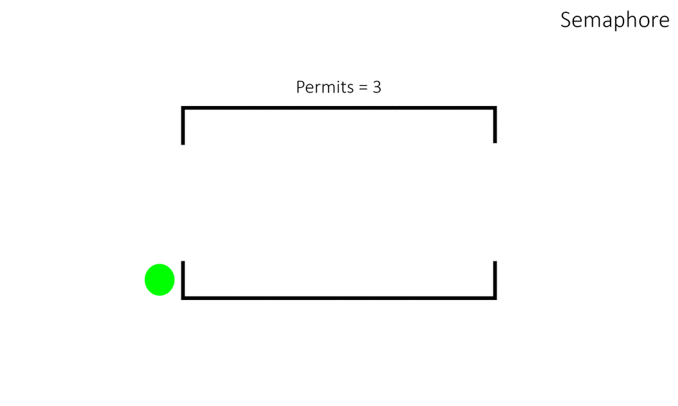
Семафоры
Синхронизатор Semaphore реализует шаблон синхронизации Семафор.
Чаще всего, семафоры необходимы, когда нужно ограничить доступ к некоторому общему ресурсу. В конструктор этого класса (Semaphore(int permits) или Semaphore(int permits, boolean fair)) обязательно передается количество потоков, которому семафор будет разрешать одновременно использовать заданный ресурс. Количество разрешений и «честность» освобождения потоков задается через конструктор.
Узким местом при использовании семафоров является задание количества разрешений, т.к. зачастую это число приходится подбирать в зависимости от мощности «железа».

Slide 57
Мютексы
Мютекс – это специальный объект для синхронизации нитей/процессов. Он может принимать два состояния – занят и свободен. Если упростить, то мютекс – это boolean-переменная, которая принимает два значения: занят(true) и свободен(false).
Когда нить хочет монопольно владеть некоторым объектом, она помечает его мютекс занятым, а когда закончила работу с ним – помечает его мютекс свободным.
Мютекс прикреплен к каждому объекту в Java. Прямой доступ к мютексу есть только у Java-машины. От программиста он скрыт.
Мютекс - mutual exclusion — «взаимное исключение» — аналог одноместного семафора, служащий в программировании для синхронизации одновременно выполняющихся потоков.

Slide 58
Мониторы
Монитор – это специальный механизм (кусок кода) – надстройка над мютексом, который обеспечивает правильную работу с ним. Ведь мало пометить, что объект – занят, надо еще обеспечить, чтобы другие нити не пробовали воспользоваться занятым объектом.
В Java монитор реализован с помощью ключевого слова synchronized.
Когда мы пишем блок synchronized, то компилятор Java заменяет его тремя кусками кода:
В начале блока synchronized добавляется код, который отмечает мютекс как занятый.
В конце блока synchronized добавляется код, который отмечает мютекс как свободный.
Перед блоком synchronized добавляется код, который смотрит, если мютекс занят – то нить должна ждать его освобождения.

Slide 59
Практика применения потоков (синхронизация и блокировки)

Slide 60
Планировщик потоков
Потоки соревнуются между собой за возможность быть исполненными. Этот класс стремится избавиться от соперника:
class Hero extends Thread {
String name; //как зовут героя
Hero enemy; //кто враг и кого атаковать
public Combat(String name){
this.name = name;
}
public void assignEnemy(Hero enemy){
this.enemy = enemy;
}
public void run(){
for (int i=0;i<=10000;i++)
System.out.println(name + “ hits “+ enemy ”+ i +”times”);
}
}

Slide 61
Планировщик потоков (cont.)
Перед началом поединка нужно создать персонажи, назначить соперников.
//создаем два персонажа:
Hero batman = new Hero(“Batman”);
Hero joker = new Hero(“Joker”);
//назначаем соперников:
batman.assignEnemy(joker);
joker.assignEnemy(batman);
//негодяй нападает первым:
joker.start();
batman.start();
Исход поединка определится тем, насколько часто один или другой поток получат управление.

Slide 62
Приоритет
Потоку можно установить относительный приоритет выполнения.
// Приоритет назначается в зависимости от рода задачи, выполняемой на нем
class Runner extends Thread{
public Runner(){
setPriority(Thread.MAX_PRIORITY);
//Thread.MIN_PRIORITY
//Thread.NORM_PRIORITY
start();
}
}

Slide 63
Остановка потока
Поток можно принудительно остановить, если необходимость в нем отпала. Метод stop() использовать не рекомендуется:
public class Combat extends Thread{
public Combat() {
//при создании экземпляра запускаем поток
this.start();
}
public void run(){
while (true){/*бой продолжается*/ }
}
}
//На другом потоке:
Thread combat = new Combat();
combat.stop();

Slide 64
Остановка потока (cont.)
Корректный способ остановки потока – с использованием
выхода из цикла:
public class FairCombat extends Thread {
volatile boolean win = false;
public void run(){
while (true){// бой продолжается
if(enemy.isEmpty()) {//до последнего противника
win = true;
return;
} /* или до победы*/
if (win) {return;}
}//while
}

Slide 65
Возможные причины блокировки потока
Был вызван метод sleep().
  Поток блокируется на определенное время.
  По истечению этого времени поток переводится в активное состояние.
Поток пытается войти в критический участок, но соответствующий ресурс заблокирован каким-то другим потоком.
  Данный поток блокируется до тех пор, пока не будет разблокирован этот ресурс (если нет других потоков, ожидающих тот же ресурс).
Поток выполняет операцию ввода/вывода.
  Поток блокируется до окончания этой операции.
У потока был вызван метод wait().
  Поток блокируется до окончания отведенного временного интервала или вызова метода notify() или notifyAll().

Slide 66
Межпотоковое взаимодействие
Следующие методы класса Object используются для реализации взаимодействия потоков между собой.
public final void wait() throws InterruptedException | Заставляет поток ожидать когда какой-то другой поток вызовет метод notify() или notifyAll() для данного объекта.
public final void notify() | Пробуждает поток, который вызвал метод wait() для этого же объекта.
public final void notifyAll() | Пробуждает все потоки, который вызвали метод wait() для этого же объекта.

Slide 67
Метод Object.wait()
Метод wait() отпускает блокировку объекта, удерживаемого данным потоком.
Метод должен вызываться только из synchronized блока.
Метод может быть вызван только потоком, владеющим блокировкой для данного объекта.
Вызов метода должен быть окружен блоком try-catch для исключения типа IOExcpetion.

Slide 68
Метод Object.wait() (cont.)
При вызове метода wait() поток становится недоступным для диспетчеризации (ему не может быть передано управление) до тех пор, пока не выполнится одно из следующих условий:
  Другой поток вызвал метод notify().
  Другой поток вызвал метод notifyAll().
  Другой поток прервал ожидающий поток.
  Заданный интервал времени истек (wait(long millis))
После выполнения одного из условий поток становится снова диспетчеризуемым.

Slide 69
Метод Object.notify()
Пробуждает один поток, ожидающий на данном объекте.
  Если ожидают много потоков, то для пробуждения выбирается только один из них.
  Выбор зависит от реализации.
Может вызываться только внутри синхронизованных секций.
Пробужденный поток не способен продолжать работать до тех пор, пока текущий поток не освободит объект (не покинет синхронизованный блок).

Slide 70
Литературные источники
Doug Lea, Concurrent Programming in Java
П.Ноутон, Г.Шилдт, Java2. Наиболее полное руководство

